Slide 1
Zukunftstag in Sachsen-Anhalt: 28.04.2016

Slide 2
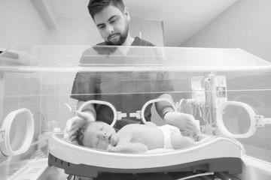
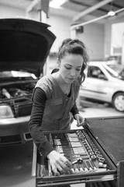
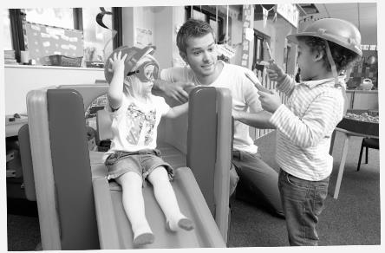
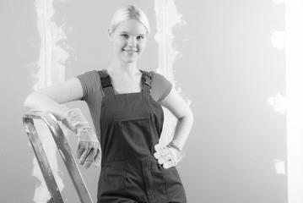
Der „Girls’ Day und Boys’ Day“ ist eine Maßnahme der Berufsorientierung. Mädchen und Jungen erhalten Einblicke in verschiedene Berufe, die geeignet sind, das traditionelle, geschlechts-spezifisch geprägte Spektrum möglicher Berufe zu erweitern. Diese können in Form von Praktika oder durch Teilnahme an Workshops durchgeführt werden. (RdErl. des MK vom 21.12.2012)

Slide 3
Zukunftstag 2016 in Sachsen-Anhalt: Teilnahme der Schülerinnen und Schüler
* Summen aus den Schülerzahlen in den Schulformen Förderschule, Sekundar-/Gemeinschaftsschule, Gesamtschule und Gymnasium im Schuljahr 2015/16 (Quelle: Statistisches Landesamt Sachsen-Anhalt)

Slide 4
Zukunftstag 2016 in Sachsen-Anhalt: Teilnahme der Mädchen und der Jungen im Vergleich
*Summen aus den Schülerzahlen in den Schulformen Förderschule, Sekundar-/Gemeinschaftsschule, Gesamtschule und Gymnasium im Schuljahr 2015/16 (Quelle: Statistisches Landesamt Sachsen-Anhalt)

Slide 5
Zukunftstag 2016 in Sachsen-Anhalt: Teilnahme nach Alter

Slide 6
Zukunftstag 2016 in Sachsen-Anhalt: Teilnahme nach Alter

Slide 7
Zukunftstag 2016 in Sachsen-Anhalt: Teilnahme der Mädchen und Jungen nach Altersgruppen im Vergleich

Slide 8
Zukunftstag 2016 in Sachsen-Anhalt: Teilnahme der Mädchen und Jungen in den einzelnen Branchen

Slide 9
Zukunftstag 2016 in Sachsen-Anhalt: Teilnahme der Jungen in den Zielbranchen

Slide 10
Zukunftstag 2016 in Sachsen-Anhalt: Teilnahme der Mädchen in den Zielbranchen

Slide 11
Zukunftstag 2016 in Sachsen-Anhalt: Teilnahme der Schulen (N = 316)

Slide 12
Zukunftstag 2016 in Sachsen-Anhalt: Teilnahme nach Schulformen

Slide 13
Zukunftstag 2016 in Sachsen Anhalt: Rückmeldungen der Schulen seit 2010/11

Slide 14
Zukunftstag 2016 in Sachsen-Anhalt: Rückmeldung der Sekundar- u. Gemeinschaftsschulen* seit 2010/11 (* Gemeinschaftsschulen seit 2013/14)

Slide 15
Zukunftstag 2016 in Sachsen-Anhalt: Rückmeldung der Gymnasien seit 2010/11

Slide 16
Zukunftstag 2016 in Sachsen-Anhalt: Rückmeldung der Gesamtschulen seit 2010/11

Slide 17
Zukunftstag 2016 in Sachsen-Anhalt:
Rückmeldung der Förderschulen seit 2010/11

Slide 18
Zukunftstag 2016 in Sachsen-Anhalt: Teilnahme der Schülerinnen und Schüler in den einzelnen Schulformen

Slide 19
Zukunftstag 2016 in Sachsen-Anhalt: Teilnahme der Mädchen nach Schulformen

Slide 20
Zukunftstag 2016 in Sachsen-Anhalt: Teilnahme der Jungen nach Schulformen

Slide 21
Zukunftstag 2016 in Sachsen Anhalt: Teilnahme der Mädchen und Jungen nach Schulformen

Slide 22
Zukunftstag 2016 in Sachsen-Anhalt: Teilnahme nach Landkreisen

Slide 23
Zukunftstag 2016 in Sachsen-Anhalt: Teilnahme nach Landkreisen

Slide 24
27.04. 2017

